Slide 1

OpenPose: Realtime Multi-Person 2D Pose Estimation using Part Affinity Fields
Won Jun Noh
RTOS Lab
Division of AI Computer Science & Engineering
Kyonggi University

Slide 2
Introduction
OpenPose
Bottom-up(상향식) 기반의 2D Multi-person pose estimation
신체 부위를 heatmap으로 나타내는 confidence map과 신체 부위 사이의 연결을 벡터 필드로 나타내는 Part Affinity Field를 이용하여 신체 부위의 연결 추정
이미 공개된 Pose Estimation Dataset에 발을 annotation하여 정확도 향상
Notes:
먼저 OpenPose에 대해 간단히 알아보겠습니다.
오픈포즈는 상향식 기반의 2차원 multi person pose estimation입니다.
신체 부위를 heatmap으로 나타내는 confidence map과 신체 부위 사이의 연결을 벡터필드로 나타내는 Part Affinity Field를 이용하여 신체 부위의 연결을 찾아냅니다.
또한 이미 공개된 pose estimation dataset에 발을 추가적으로 annotation하여 정확도를 향상시켰습니다.

Slide 3
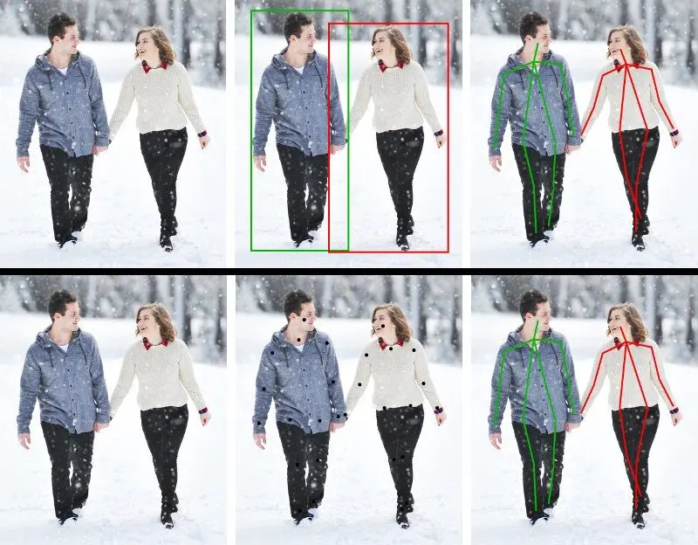
Introduction
Top-down vs Bottom-up
Top-down(a)과 Bottom-up(b)의 각 처리 순서
Notes:
앞서 언급한 상향식 방법과 하향식 방법에 대해 설명하겠습니다.
하향식은 사람을 먼저 탐지하고 각 바운딩 박스마다 pose estimation 을 수행하는 방법입니다.
상향식 방법보다 높은 정확도를 가지지만, 사람을 탐지하지 못할 경우 pose estimation을 수행할 수 없고, 각 사람마다 포즈를 추정해야 해서 많은 시간이 소요됩니다.
상향식 방법은 사진에서 사람의 키포인트를 예측하고, 그 키포인트 간의 관계를 예측하여 포즈를 추정하는 방법입니다.
사람을 탐지하지 않기 때문에 계산 비용이 적어 속도가 빠르고 실시간에 적용이 가능하지만 하향식 방법에 비해 정확도가 떨어집니다.
다음 그림은 각 방식에 따라 처리 순서를 보여줍니다.
하향식 방법은 사람을 먼저 탐지한 후 포즈를 추정하고, 상향식 방법은 신체 파트를 찾아 연결합니다.

Slide 4
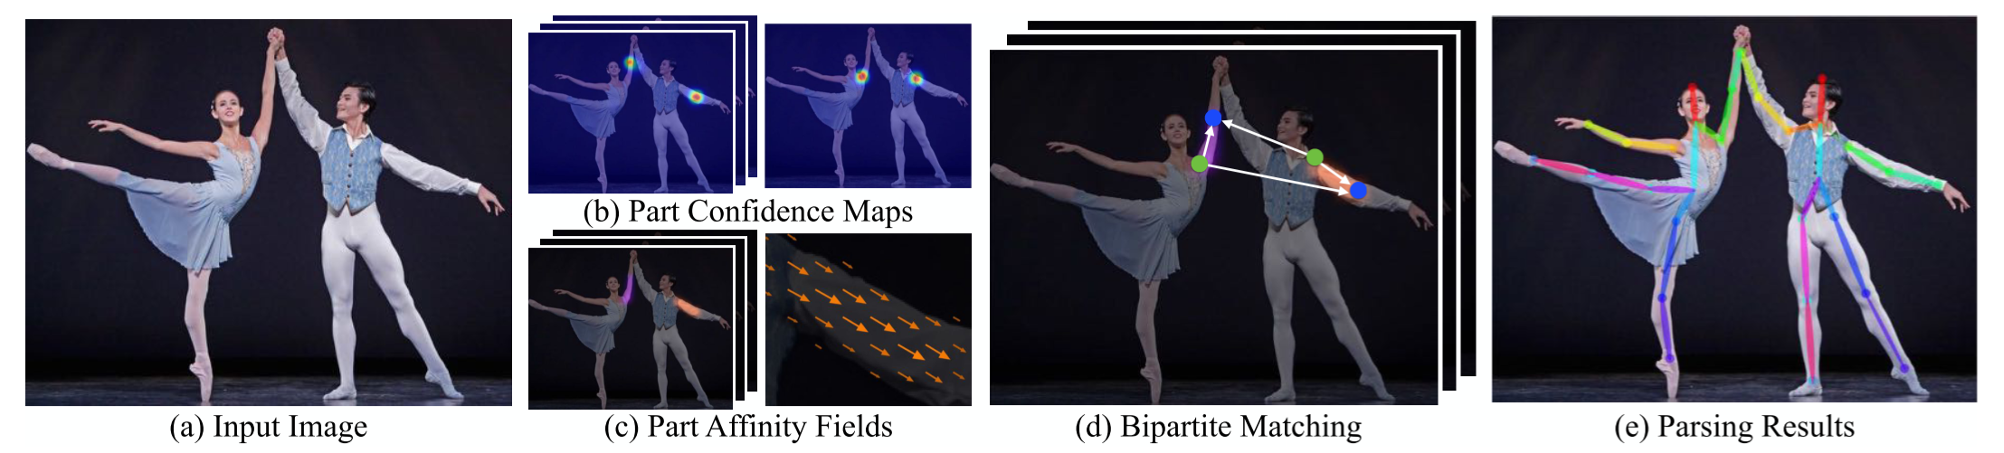
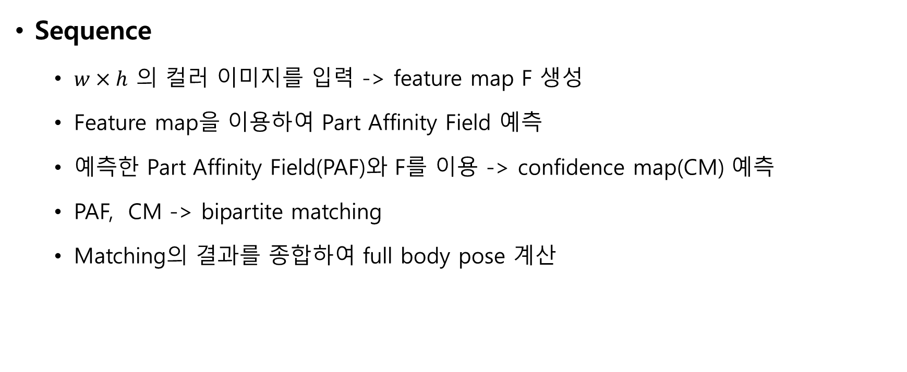
Overall pipeline
Sequence
$w×h$ 의 컬러 이미지를 입력 -> feature map F 생성
Feature map을 이용하여 Part Affinity Field 예측
예측한 Part Affinity Field(PAF)와 F를 이용 -> confidence map(CM) 예측
PAF, CM -> bipartite matching
Matching의 결과를 종합하여 full body pose 계산
Notes:
전반적인 파이프라인입니다.
먼저 w*h의 컬러 이미지를 입력하여 feature map f를 생성합니다.
Feature map f를 이용하여 Part Affinity field를 예측한 후 f와 PAF를 이용해 confidence map을 예측합니다
Part Affinity field와 confidence map을 학습하기 전에 각 맵에 대한 ground truth, 즉 정답 데이터를 먼저 생성합니다.
학습한 PAF와 CM을 활용하여 bipartite matching, 즉 신체 부위들을 연결하고, 이 연결의 결과를 종합하여 전체 포즈를 계산하는 방식입니다.

Slide 5
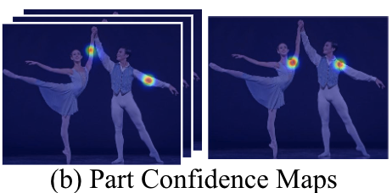
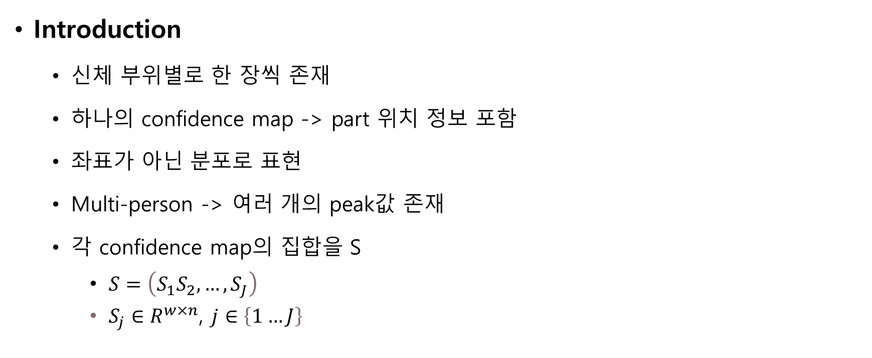
Confidence map
Introduction
$신$체 부위별로 한 장씩 존재
하나의 confidence map -> part 위치 정보 포함
좌표가 아닌 분포로 표현
Multi-person -> 여러 개의 peak값 존재
각 confidence map의 집합을 S
$S=\left(S_{1}S_{2},…,S_{J}\right)$
$S_{j}∈R^{w×n}$, $j∈\left\{1…J\right\}$
Notes:
먼저 confidence map에 대해 설명하겠습니다.
Confidence map 이하 CM은 신체 부위를 heatmap으로 표현한 map으로 각 신체 부위당 한 장씩 존재하며, 하나의 CM당 특정 신체 부위의 위치 정보를 포함합니다.
좌표가 아닌 히트맵 즉 분포로 표현하고 있으며, 여러 사람의 경우에는 여러 개의 peak값을 탐지합니다
사진을 보시면 왼쪽 사진에는 두 사람의 왼쪽 팔꿈치를, 오른쪽 사진에는 왼쪽 어깨에 대한 peak값을 표현합니다.
각 confidence map의 집합을 S로 표현할 수 있습니다. 여기서 J는 신체 부위의 개수를 뜻합니다.

Slide 6

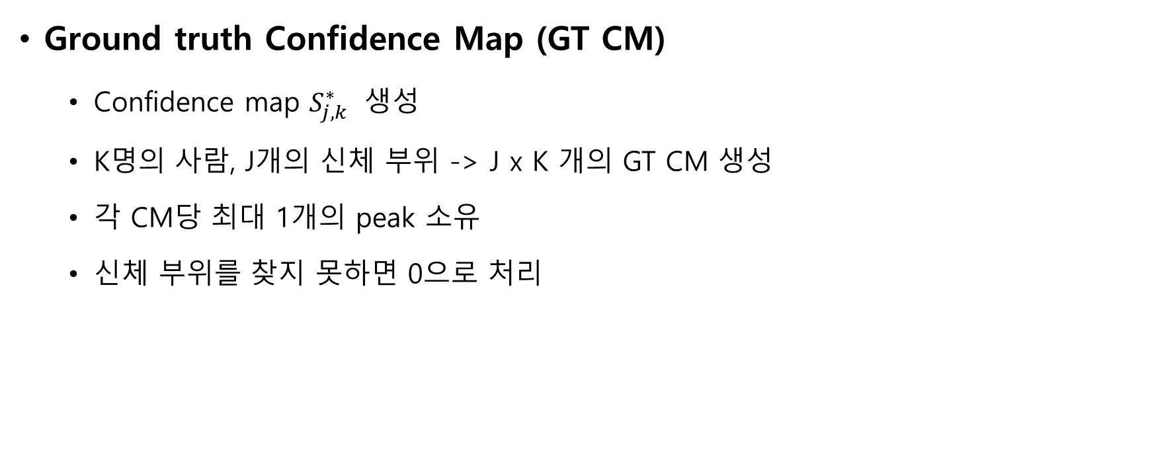
Confidence map
Ground truth Confidence Map (GT CM)
Confidence map $S_{j,k}^{∗}$ 생성
K명의 사람, J개의 신체 부위 -> J x K 개의 GT CM 생성
각 CM당 최대 1개의 peak 소유
신체 부위를 찾지 못하면 0으로 처리
Notes:
Confidence map을 학습하기 위한 Ground truth confidence Map, 이하 GT CM 생성 방법에 대해 설명하겠습니다.
이미지에 K명의 사람, J개의 신체 부위가 포함되어 있으므로 각 신체부위별 confidence map을 생성하기 위해 J x K 개의 맵을 생성합니다.
각 confidence map 당 최대 1개의 피크 값을 보유하며 신체 부위를 찾지 못하면 0으로 처리합니다.
다음 식은 GT CM을 구하는 식으로 x는 k번째 사람의 J번째 신체 부위의 ground truth, 정답 좌표 값이고, 시그마는 그 좌표 값 에서 부터 어느 정도의 분포, confidence map의 퍼짐 정도를 만들 것인가를 나타냅니다.

Slide 7


Confidence map
Ground truth Confidence Map (GT CM)
각 사람 별 관절에 대한 confidence map $S_{j,k}^{∗}$을 이용하여 각 관절에 대한 confidence 맵 $S_{j}^{∗}$ 생성
동일한 관절의 위치가 다름 -> 높은 값들을 모아 하나의 map으로 통합
Notes:
사람과 관절에 대해서 각각 confidence map을 생성하였으면, 그 map을 이용하여 모든 사람의 각 관절에 대한 confidence map을 생성합니다.
이미지에서 사람마다 동일한 관절의 위치가 다르기 때문에 peak value의 위치는 각기 다른 위치에서 만들어집니다.
이 높은 값들을 모아서 하나의 map으로 통합하는 과정입니다.

Slide 8
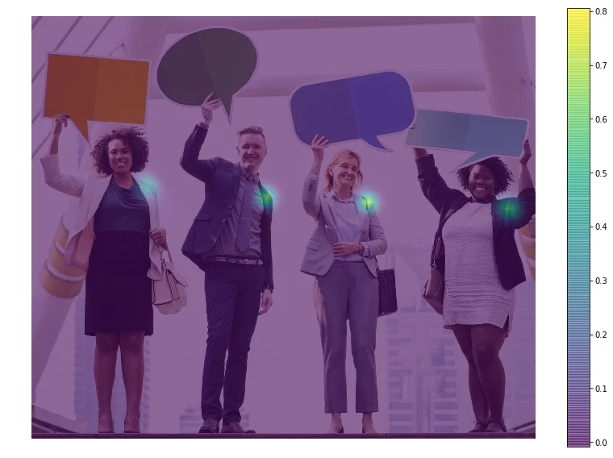
Confidence map
Ground truth Confidence Map (GT CM)
각 관절에 대한 confidence map
Notes:
다음 사진은 여러 사람의 왼쪽 어깨에 대한 confidence map을 나타냅니다.

Slide 9
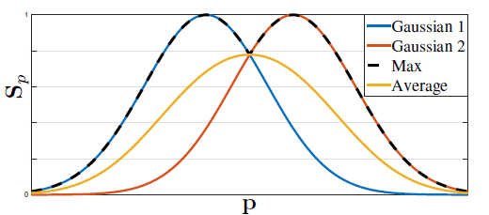
Confidence map
Ground truth Confidence Map (GT CM)
Peak를 표현하기 위해 Max 사용
Confidence map 예측 후 non-maximum suppression 이용, body part candidate 계산
Notes:
평균을 이용하는 대신 최대값을 이용하는 이유는 max 가 peak값을 잘 표현하기 때문입니다.
만약 두 사람의 신체 부위가 인접한 곳에 위치하는데
여기서 만약 평균을 구하게 된다면, 두 신체 부위 히트 맵 사이 임의의 점에 만들어 져서 정확도가 낮아질 수 있습니다.
이런 현상을 방지하기 위해 max를 사용하였습니다.

Slide 10
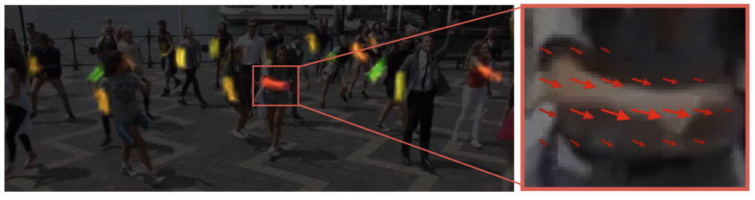
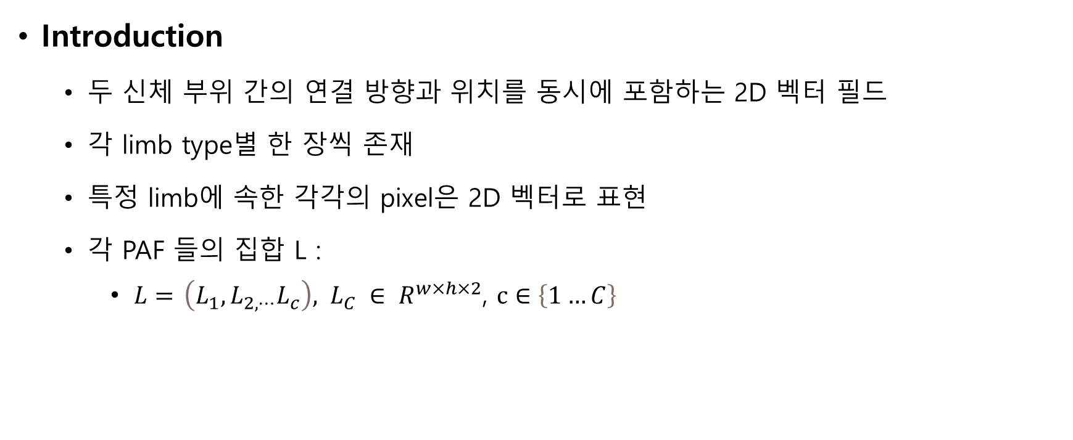
Part Affinity Field
Introduction
두 신체 부위 간의 연결 방향과 위치를 동시에 포함하는 2D 벡터 필드
각 limb type별 한 장씩 존재
특정 limb에 속한 각각의 pixel은 2D 벡터로 표현
각 PAF 들의 집합 L :
$L=$ $\left(L_{1},L_{2,⋯}L_{c}\right), L_{C} ∈ R^{w×h×2}$, $c∈\left\{1…C\right\}$
Notes:
다음으로 Part Affinity Field에 대해 설명하겠습니다.
Part Affinity Field 이하 PAF는 두 신체 부위 간의 연결 방향과 위치를 동시에 포함하는 벡터 필드입니다.
각 limb type별 한 장씩 있는데, 여기서 limb는 두 신체 부위간 모든 연결, 즉 두 관절을 연결한 뼈입니다.
사진을 보시면 오른쪽 팔꿈치에서 오른쪽 손목까지의 방향과 위치를 나타낸 PAF를 보실 수 있습니다.
이러한 연결정보를 담고 있는 PAF를 집합 L이라고 정의한다면, 다음 식으로 나타낼 수 있습니다.
L은 L1, L2 .. Lc로 이루어져 있는데 c는 limb type을 나타냅니다.

Slide 11
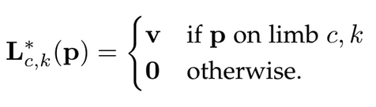

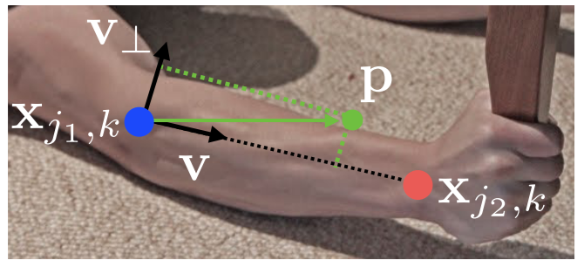

Part Affinity Field
Ground truth for PAFs
Part Affinity Field $L_{c,k}^{∗}$생성
k명의 사람, limb c -> k x c 개의 GT 생성 -> limb type별 통합
Notes:
PAF를 학습시키기 위한 ground truth PAF 생성 방법에 대해 설명하겠습니다.
Confidence map과 마찬가지로 좌표로만 이루어져 있는 기존의 ground truth를 ground truth PAF로 변환시키는 과정입니다.
각 사람 k마다 각 limb type c별 GT PAF를 생성해야 합니다.
Limb의 두께를 정한 뒤 limb 사이의 임의의 좌표 p를 두 좌표 간의 단위벡터로 설정하여 벡터 필드를 생성합니다.
각 사람마다의 limb별 ground truth PAF를 생성한 후 GT CM 과 똑같이 각 limb별 ground truth PAF를 합칩니다.

Slide 12
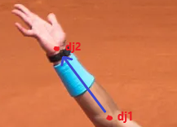
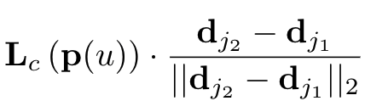
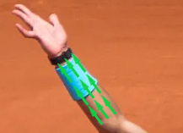
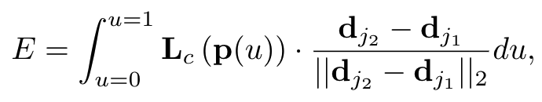
Multi-Person Parsing using PAFs
Pare wise association score
Confidence map에서 탐지한 각 신체 부위 후보 dj1, dj2의 단위벡터와 Part Affinity Field의 화살표를 내적
PAF는 벡터 필드 -> 두 신체 부위 사이의 각 픽셀마다 벡터가 존재하므로 모든 픽셀에 대해 적분, 점수 E 계산
P(u) -> 두 신체 부위 사이의 픽셀
Notes:
예측한 Part Affinity field와 confidence map 간의 연결성 점수를 계산하는 방법을 설명하겠습니다.
첫번째 사진에서 보시는 것과 같이 Confidence map에서 탐지한 각 신체 후보인 dj1, dj2가 있고, 이 두 점사이의 단위벡터를 계산합니다.
Part Affinity Field는 벡터 필드이므로 두 신체 부위 사이의 각 픽셀마다 벡터 즉 방향에 대한 정보를 담고 있어서 모든 픽셀과 CM의 단위벡터 간의 내적을 계산하고
이에 대한 적분을 시행하여 연결성 점수를 계산합니다.
여기서 P는 앞서 말씀드린 것과 같이 두 신체 부위 사이의 포인트입니다.

Slide 13
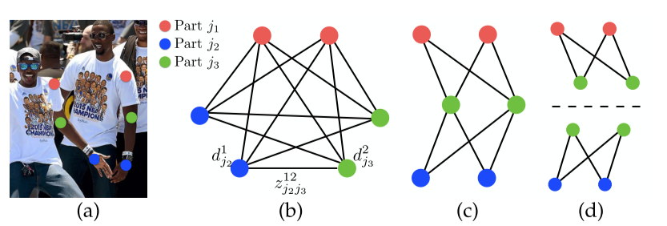
Multi-Person Parsing using PAFs
Maximum weight bipartite graph matching
모든 신체부위 간의 연결을 동시에 고려한다면 막대한 양의 limb 생성
Hungarian Maximum Matching Algorithm 사용하여 O(n!) -> O(|V|^3)
최소한의 후보 edges로 연결 대상을 줄임
Notes:
이제 앞서 구한 confidence map과 part affinity field의 내적 적분으로 구한 점수를 이용해서 연결하는 방법에 대해 설명하겠습니다.
모든 신체 부위 간의 연결을 동시에 고려한다면 그림 b와 같이 막대한 양의 노드가 생성됩니다.
그래프 연결 알고리즘을 brute force를 이용한다면 시간 복잡도는 n! 로 많은 시간이 소요돼 Hungarian Maximum matching algorithm 을 사용하여 세제곱 정도로 줄였습니다.
또한 최소한의 후보 엣지로 연결 대상을 줄여 시간 복잡도를 감소시켰습니다.
예를 들어 왼쪽 팔꿈치에서의 연결은 왼쪽 손 혹은 왼쪽 어깨로만 연결이 가능하다는 것으로 연결 대상을 줄일 수 있습니다.

Slide 14
Multi-Person Parsing using PAFs
Maximum weight bipartite graph matching
Bipartite matching graph 과정
표의 값은 PAF와 CM의 내적으로 구한 Association Score E
 | 사람 1 왼쪽 손 | 사람 2 왼쪽 손 | 사람 3 왼쪽 손
사람 1 왼쪽 팔꿈치 | 1.0 | 1.2 | 0.2
사람 2 왼쪽 팔꿈치 | 0.3 | 1.1 | 0.4
사람 3 왼쪽 팔꿈치 | 0.1 | 0.2 | 1.0
 | 사람 1 왼쪽 손 | 사람 2 왼쪽 손 | 사람 3 왼쪽 손
사람 1 왼쪽 팔꿈치 | 1.0 | 1.2 | 0.2
사람 2 왼쪽 팔꿈치 | 0.3 | 1.1 | 0.4
사람 3 왼쪽 팔꿈치 | 0.1 | 0.2 | 1.0
Notes:
Bipartite matching graph의 과정을 간단하게 설명하겠습니다.
이 연결은 사람 3명의 왼쪽 팔꿈치와 왼쪽 손 간의 association score e를 계산하고, 이분법으로 연결하는 과정입니다.
헝가리안 알고리즘을 이용해서 그래프의 최적의 연결을 수행하여 사람마다 왼쪽 팔꿈치와 손의 연결을 수행합니다.
이 방법으로 full body pose estimation을 수행합니다.

Slide 15
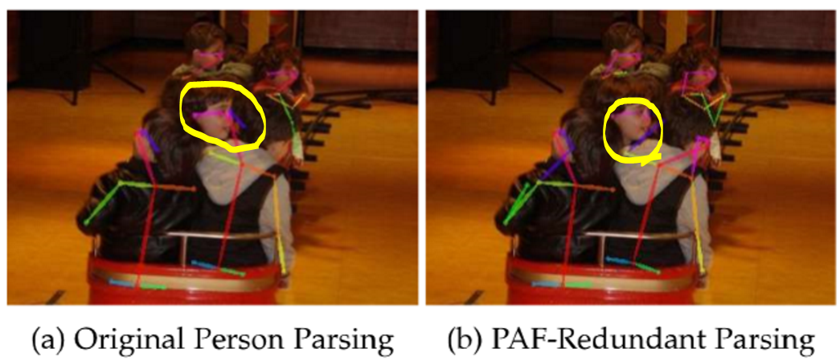
Multi-Person Parsing using PAFs
Redundant PAF connection
귀와 어깨, 손목과 어깨 등 멀리 떨어진 연결에 대한 PAF
Notes:
마지막으로 redundant PAF connection에 대해 설명하겠습니다.
기존의 PAF는 인접한 limb 끼리 연결하는 벡터 필드였다면, redundant PAF는 귀와 어깨, 손목과 어깨 등 멀리 떨어진 연결에 대한 PAF입니다.
사진과 같이 사람이 혼잡할 경우에 이와 같은 장거리 벡터 필드의 점수를 계산하여 만약 동일한 연결이 동시에 발생하면 high confidence를 갖고 있는 부분을 연결하여 오류를 줄입니다.

Slide 16
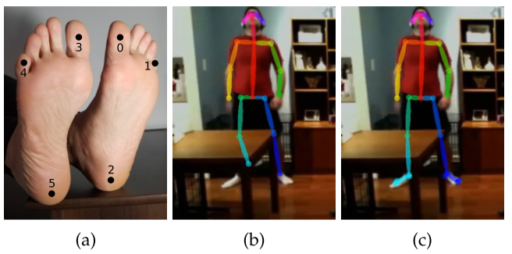
Refine Datasets
Extended Foot Keypoint Detection
기존 human pose estimation dataset에서 발 키포인트 추가
Notes:
기존 human pose estimation 데이터셋 개선에 대해 설명 드리겠습니다.
기존의 데이터셋에는 발목 까지만 annotation이 되어있어 발에 대한 정확도가 떨어졌습니다.
특히 3d 모델을 만드는 과정에서 발이 땅을 뚫거나 미끄러지는 candy wrapper effect가 발생합니다.
이 논문에서는 엄지발가락, 새끼발가락, 발뒤꿈치 3개씩 총 6개의 발 키포인트를 annotation 하여 사진과 같이 발이 가려진 상태에서도 높은 정확도를 보여줍니다.

Slide 17
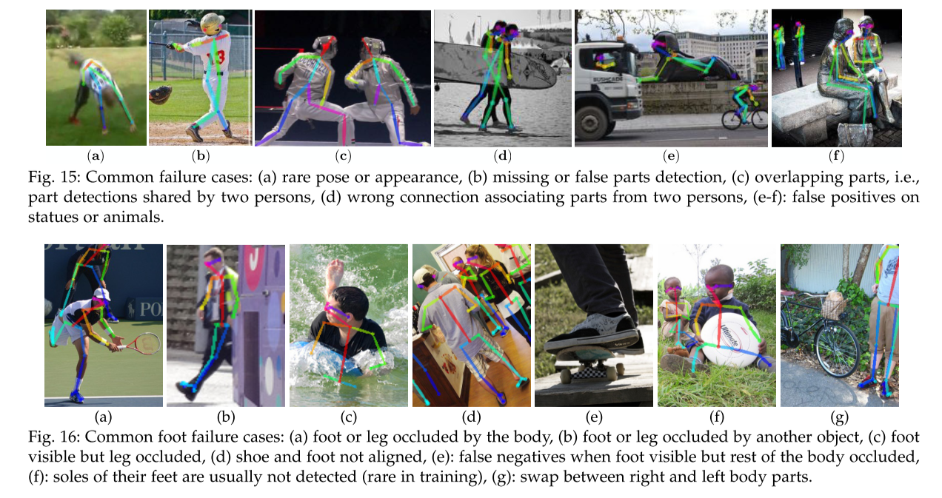
Datasets and Evaluations
Failure Case Analysis
Notes:
OpenPose가 잘못 탐지한 케이스들입니다.
보기 드문 포즈들이나, 신체 부위가 겹침, 두 사람의 신체 부위의 잘못된 연결, 동상이나 동물에 대한 잘못된 탐지 등이 있습니다.
발 오류 케이스에서는 발이나 다리가 신체나 다른 물체에 의해 가려지거나, 발은 보이지만 다리가 가려져 있을 때, 발은 보이지만 신체의 나머지 부분이 가려져 있을 때 등이 있습니다.
훈련 시 드물게 발바닥이 일반적으로 감지되지 않거나, 왼쪽발과 오른쪽이 서로 바뀌어서 인식되는 오류가 있었습니다.

Slide 18
Conclusion
Suggestion
신체 부위를 먼저 탐지하는 상향식 기법
PAF를 먼저 학습하고 CM을 학습하는 직렬 방식을 사용
Bipartite matching graph를 이용한 full body pose 추정
발 키포인트를 할당 -> 정확도 상승

